Slide 1
МБДОУ ДС КВ №5 «Крепыш» «Речевое развитие детей с задержкой психического развития посредством пальчиковых игр».
«Ум ребенка находиться на кончиках его пальцев». В.А.Сухомлинский
Воспитатель:
Сметанюк Анастасия Анатольевна
г.Мегион 2014г

Slide 2
Речь – это результат согласованной деятельности многих областей головного мозга. Органы артикуляции лишь выполняют приказы, поступающие из мозга.
Овладение речью – одна из самых сложных и таинственных проблем детской психологии. Трудно понять, каким образом маленький ребёнок, который не может ни на чём сосредоточиться, не владеет умственными действиями, и вообще ничего не понимает, всего за несколько месяцев практически в совершенстве овладевает столь сложной знаковой системой как язык.

Slide 3
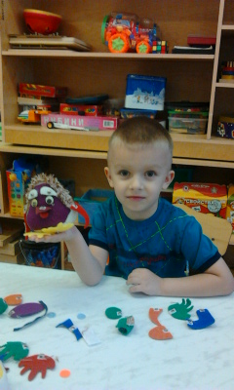
Даже самое примитивное речевое общение уже содержит в себе обобщение, а значит, связано с развитием сознания и мышления ребёнка. Поэтому своевременное и правильное овладение речью имеет чрезвычайное значение для общего развития ребёнка. Однако именно проблема задержки речевого развития у детей является одной из наиболее распространенных на сегодняшний день.
Речь ребенка непосредственно связана с его деятельностью, с ситуациями, в которых происходит общение. Раньше всего ребенок начинает называть те предметы, которые чаще трогает руками.

Slide 4
Трогая предметы, ощупывая их, развивая движения пальцев рук, они как бы подготавливают почву для развития речи, так как, речевые области в коре больших полушарий головного мозга формируются под влиянием импульсов из пальцев рук. Дети, совершающие многочисленные оживленные движения пальцами рук, развиваются в речевом отношении явно быстрее других.

Slide 5
Пальчиковые игры дают возможность не только развивать речь и мелкую моторику, но и помогают родителям и воспитателям играть с детьми, радовать их . Вместе с этим, благодаря таким играм, ребёнок получает разнообразные сенсорные впечатления, у него развивается внимательность и способность сосредотачиваться.

Slide 6
Одни пальчиковые игры готовят к счёту, в других ребёнок должен действовать, используя обе руки, что помогает лучше осознать понятия выше и ниже, сверху и снизу, право и лево.

Slide 7
Пальчиковые игры не должны быть продолжительными, 5 – 10 минут в день достаточно для того, чтобы стимулировать речевую функцию ребенка. Никогда не принуждайте ребенка к участию в игре. Это может привести к негативной реакции.

Slide 8
Пальчиковые игры очень заразительны. Понаблюдайте за ребенком, и вы увидите, что он сам быстро включится в игру. А если на кончики пальцев надеть игрушечные колпачки, то игра превратится в забавное приключение и ребенок получит огромное удовольствие от совместной игры.

Slide 9
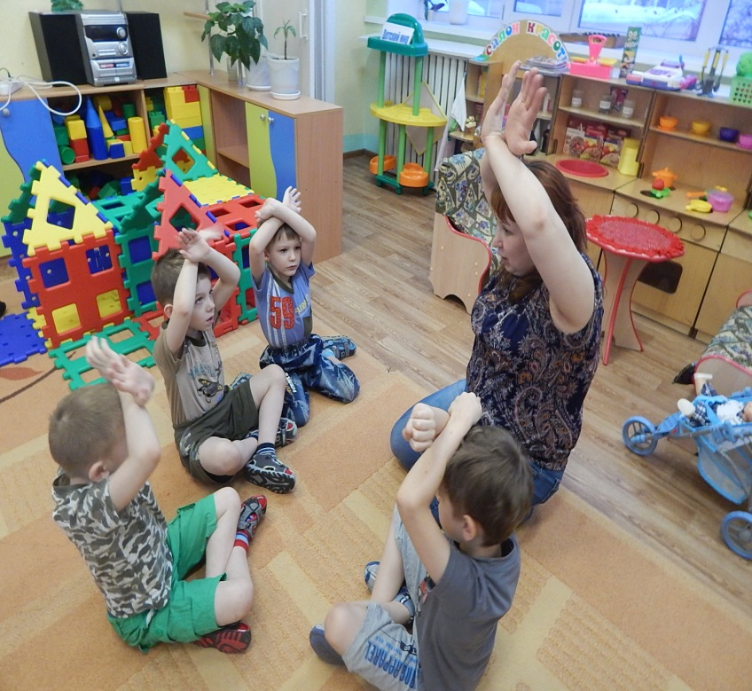
Можно сделать вывод, что использование пальчиковых игр и упражнений помогают детям не только развивать речь и увеличить словарный запас, но и: 1. Подготовить руку к письму, что особенно важно для ребят, которые скоро пойдут в школу; 2. Предотвратить появление так называемого писчего спазма – частой беды начинающих школьников;
3. Развивать внимание, терпение, внутренний тормоз – умение сдерживаться именно тогда, когда это необходимо;
4. Развивать память ребенка, так как он учится запоминать определенные положения рук и последовательность движений;

Slide 10
СПАСИБО ЗА ВНИМАНИЕ!!!
5. У детей развиваются воображение и фантазия. Овладев всеми упражнениями, он сможет «рассказывать» руками целые истории;
6. Стимулировать фантазию, проявлять творческие способности; 7. Ощутить радость взаимопонимания без слов, понять возможности невербального общения.

